Slide 1



Эволюция и экология лекция 3
Игорь Мартынович Рузин
доцент, в.н.с
ivan4995@gmail.com
igor.rouzine@iephb.ru
Notes:
Je vais vous raconter l'histoire de la sélection naturelle, qui est responsable de toute la diversité de la vie sur la planète.

Slide 2
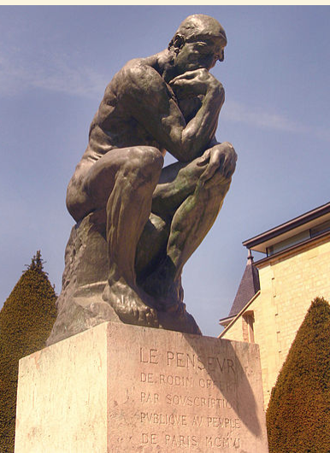
Метод популяционной генетики
Notes:
Comment l'information genetique est stocké et hérité? Qu'est que ce, la mutatiom? Ecoutons.

Slide 3
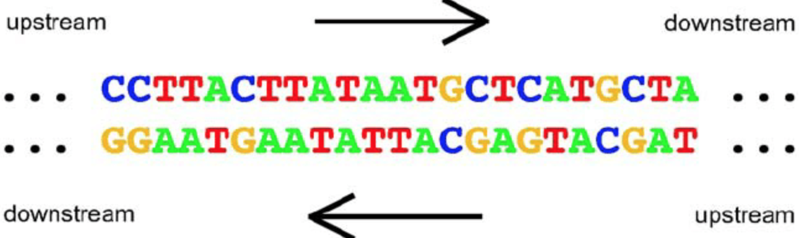
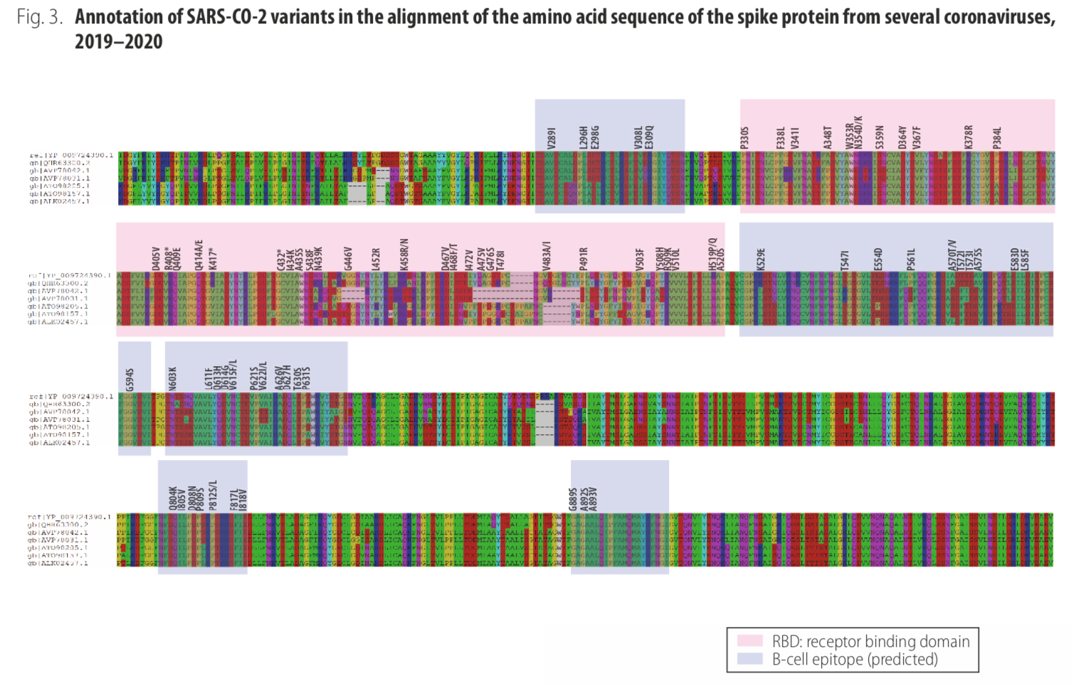
Популяция геномов
Один организм,
одна последовательность
ДНК
7 вариантов
последовательности белка из 7 людей
SARS CoV-2, Spike protein
1 локус
Notes:
Comment l'information genetique est stocké et hérité? Qu'est que ce, la mutatiom? Ecoutons.

Slide 4
Терминология
Мутация — ошибка копирования ДНК
Частота аллелей (вариантов) f(t)
Приспособленность — среднее число потомков
Коэффициент отбора, s — изменение приспособленности из-за мутации
Случайный генетический дрейф — флуктуация число потомков вокруг среднего

Slide 5
Методы моделирования
Обычные дифференциальные уравнения (ОДУ)
Дифференциальные уравнения в частных производных
Теория вероятности и Марковские процессы
Компьютерное моделирование Монте Карло (Wright-Fisher,
Gillespie, Moran etc)

Slide 6
Детерминистическая модель
естественный отбор и мутация

Slide 7
Детерминистическая эволюция из первых принципов: 2 аллели
Количества геномов двух типов
Фитнесс меньше
Фитнесс больше
μ
κ (1−s)
κ
n₁ мутантов
n₂ дикий тип
ω
ω

Slide 8
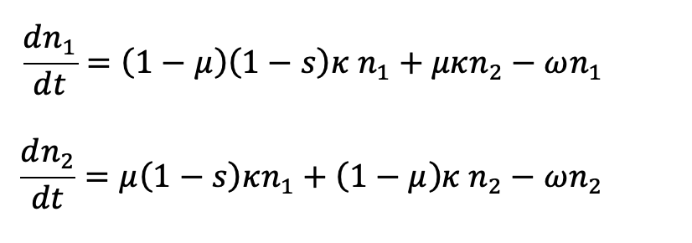
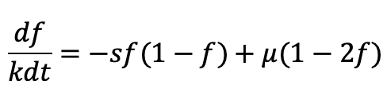
Детерминистический предел из первых принципов
Количества геномов двух типов
Мутант
Фитнесс меньше
Дикий
Фитнесс больше
f_{d} = n₁/(n₁+n₂)

Slide 9
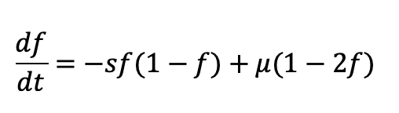
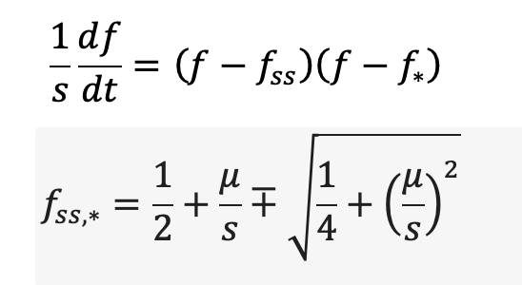
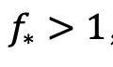
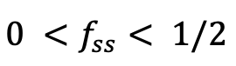
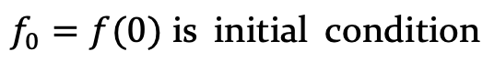
Динамика адаптации

Slide 10
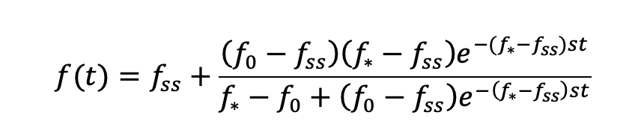


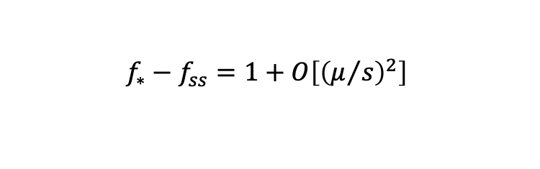

Solving the equation
Разделение
переменных
$$\frac{df}{\left(f−f_{ss}\right)\left(f−f_{∗}\right)}=s dt$$
$$\frac{1}{\left(f−f_{ss}\right)\left(f−f_{∗}\right)}=\frac{1}{f_{∗}−f_{ss}}\left(\frac{1}{f−f_{∗}}−\frac{1}{f−f_{ss}}\right)$$
$$ln\frac{\left|f−f_{ss}\right|}{f_{∗}−f}=−st\left(f_{∗}−f_{ss}\right) +C$$
$$f_{∗}−f_{ss}=1+O\left[{\left(μ/s\right)}^{2}\right]$$

Slide 11
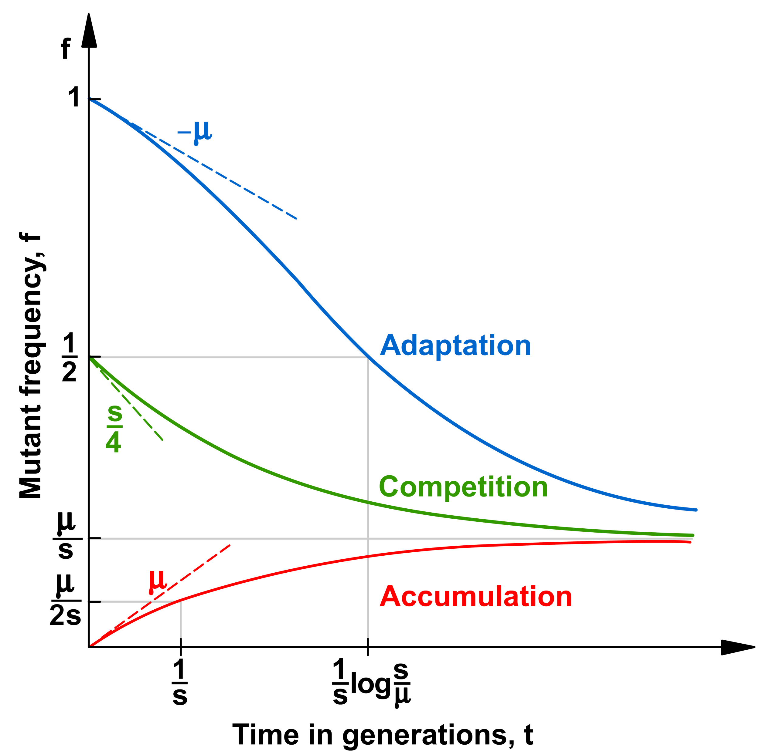
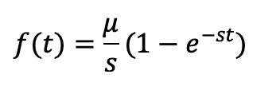
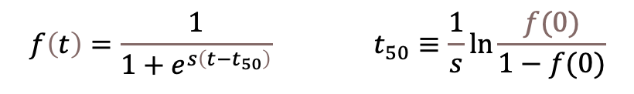

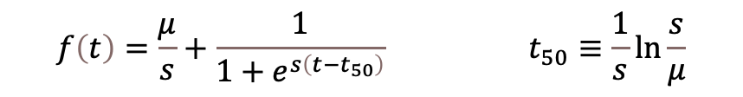
Эволюция одного локуса очень большой популяции
Вероятность мутации μ
Коэффициент отбора s
Время t в поколениях
$$\frac{df}{dt}=−sf\left(1−f\right)+μ\left(1−2f\right)$$
f (0) = 1
$$f\left(t\right)=\frac{μ}{s}+\frac{1}{1+e^{s\left(t−t_{50}\right)}} t_{50}≡\frac{1}{s}ln\frac{s}{μ}$$
0 < f (0) < 1
Доля мутантов, f
$$f\left(t\right)=\frac{1}{1+e^{s\left(t−t_{50}\right)}} t_{50}≡\frac{1}{s}ln\frac{f(0)}{1−f(0)}$$
Competition
f (0) = 0
Время в поколениях, t
Стационарное состояние в конце с долей вредныx аллелей μ/s
— равновесие между отбором и вредными мутациями

Slide 12
Главные выводы I
Детерминистический уравнение эволюционной динамики следует из первых принципов
Решается аналитически
Решение дает
S-образную динамику фиксации выгодной мутации
Кривую соревнования
накопление невыгодной мутации

Slide 13
Применения

Slide 14
Пример 1: ВИЧ вырабатывает сопротивление анти-вирусной терапии
До лекарства: Резистивный аллель невыгоден с коэффициентом отбора s_{cost}. Он существует в малой доле μ/s в мутационно-селекционном балансе:
Чувствительный вирус
Log вирусной
нагрузки
Резистивный вирус
Неделя терапии
После лекарства: Резистивный аллель выгоден с коэффициентом отбора
s_{res} – s_{cost} > 0 где s_{res} — выигрыш из-за резистивности лекарству.

Slide 15
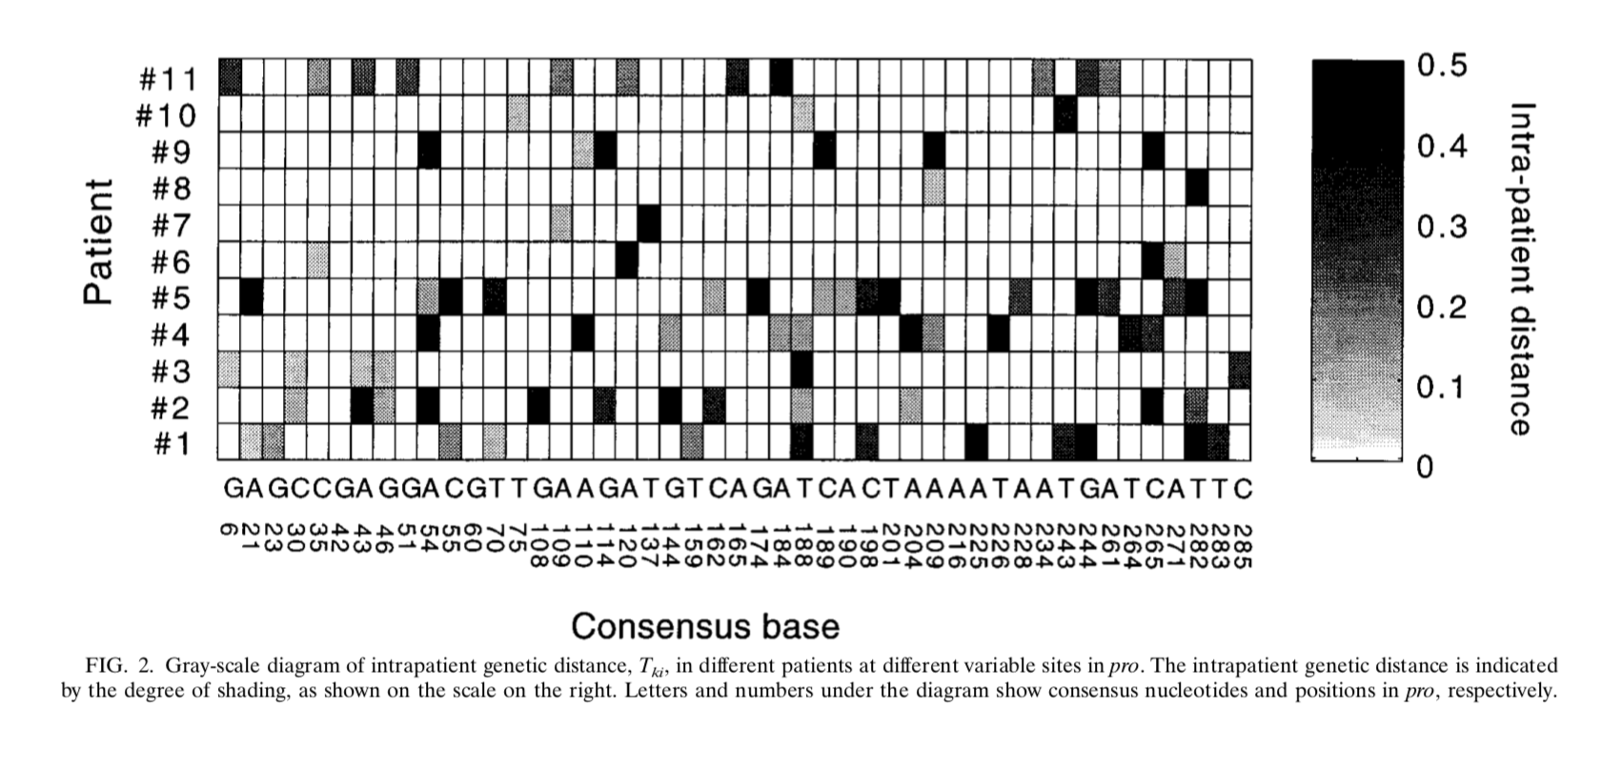
Пример 2: Полиморфизм ВИЧ внутри пациентов (без лекарствa)
Т = 2 f(1-f)
Notes:
Gray-scale diagram of intrapatient genetic distance, Tki, in different patients at different variable sites in pro. The intrapatient genetic distance is indicated by the degree of shading, as shown on the scale on the right. Letters and numbers under the diagram show consensus nucleotides and positions in pro, respectively.

Slide 16
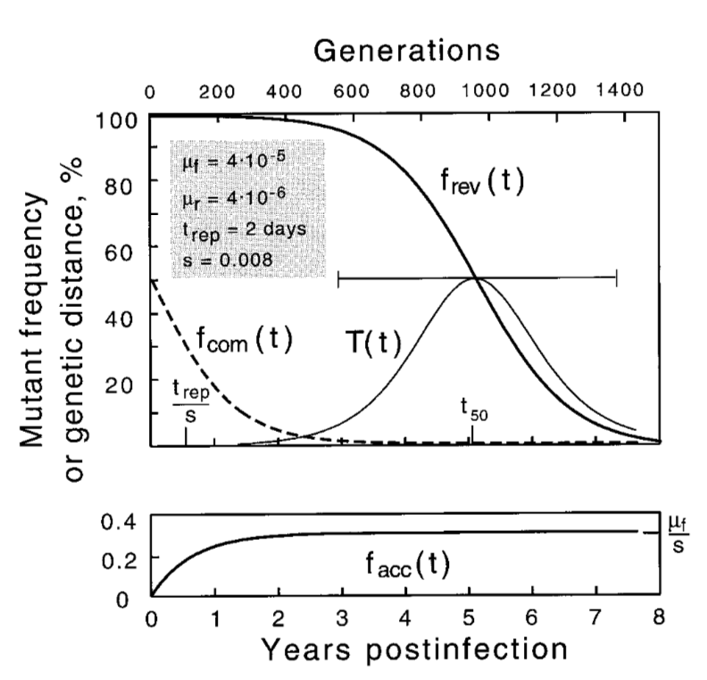
Объяснение: адаптация (реверсия мутантов) внутри пациента
Т = 2 f(1-f)
Дано:
скорость мутации 10⁻⁵
скорость ротации ½ день,
среднее время 5 лет
Подгонка: s=0.008
Notes:
Time dependence of the mutant frequency at different initial popu- lations: purely mutant (reversion) (thicker line in upper panel), purely wild type (accumulation) (lower panel), or 50% mutant (growth competition) (dashed line). The thinner curve shows the intrapatient genetic distance T(t) during reversion. The horizontal bar is the time interval during which the base would be classified as variable (5 to 95%). Values shown in the upper left corner corre- spond to parameters as follows: the forward (wild type 3 mutant) and reverse mutation rates, 􏰐f and 􏰐r, corresponding to either A or C wild type; the repli- cation cycle time, trep; and selection coefficient, s. The reversion half-time, t50, is given by the equation t50 􏰇 (trep/s)ln(s/􏰐r).

Slide 17
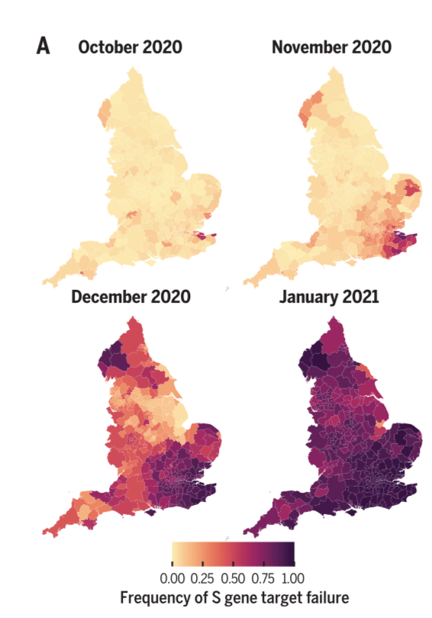
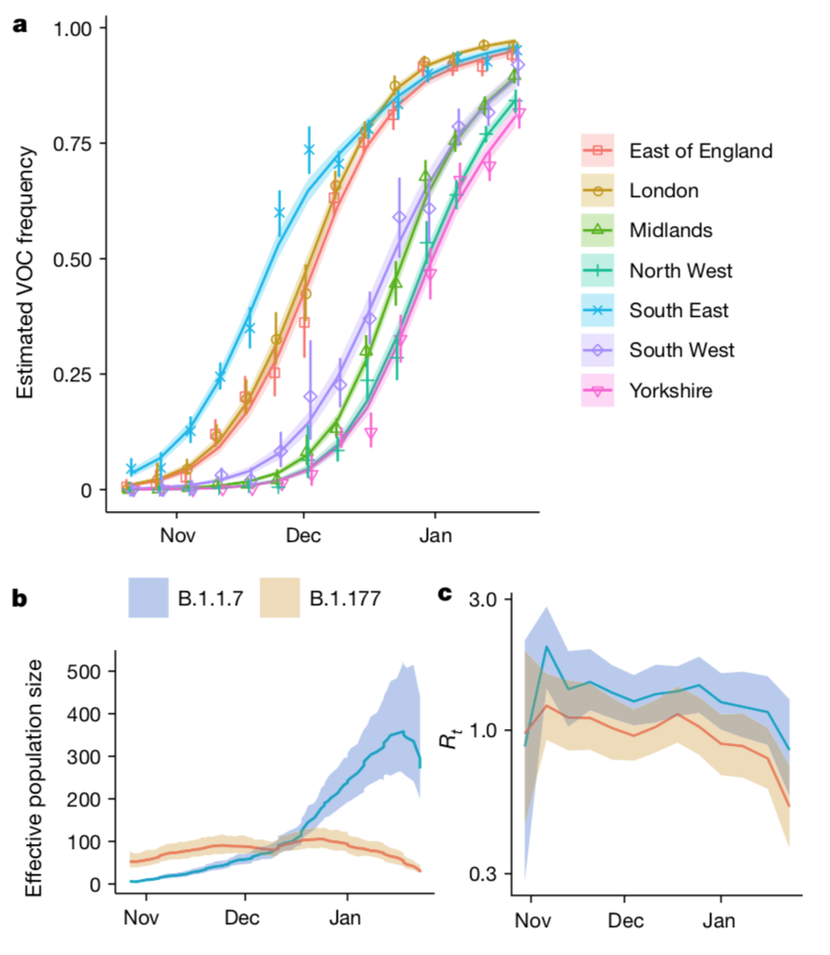
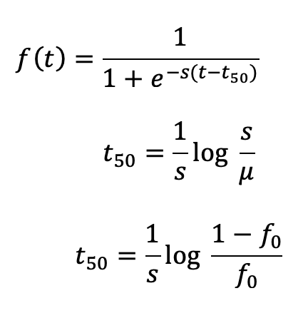
Пример 3: эволюция SARS-Cov-2 в населении. Штамм Alpha (B.1.1.7)

Slide 18
Другие виды естественного отбора

Slide 19
Существенное ограничение
Данный курс лекций рассматривает классический Дарвиновский направленный очищающий отбор
Рано или поздно, в отсутствие мутаций, система станет совершенно мономорфной
Выживание только наиболее приспособленного генетичского варианта
Это так всегда?

Slide 20
Другие виды естественного отбора
Дизруптивный отбор (экологическая ниша, на разнообразие)
Балансирующий (стабилизирующий) отбор
Отбор зависящий от доли аллели
Противоборствующие виды (Красная Королева)
Конфликт отбора между разными биологическими уровнями
Групповой отбор. Жулики и кооператоры

Slide 21
Дизруптивный отбор (экологическая ниша, на разнообразие)
еда a₁
еда a₂
к₁₁
к₂₂
к₂₁
к₁₂
μ=0
n₁ мутантов
n₂ дикий тип
ω=1
ω=1

Slide 22
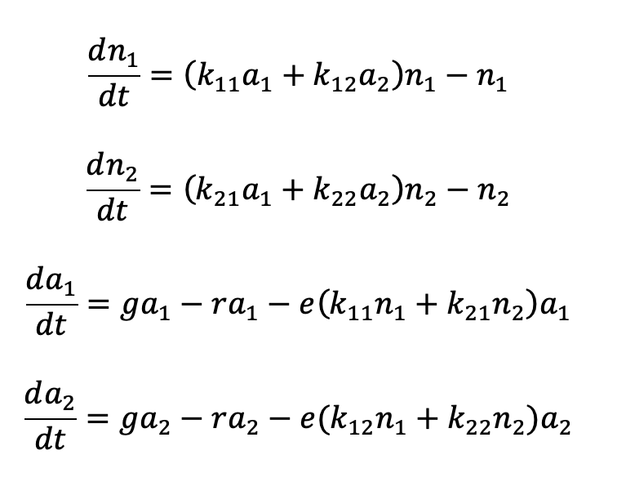
Два варианта, два ресурса
μ = 0
для ресурсов

Slide 23
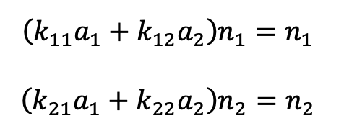
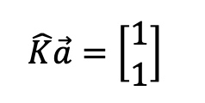
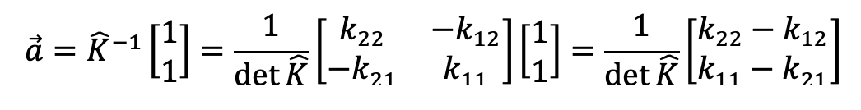
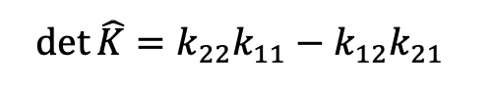
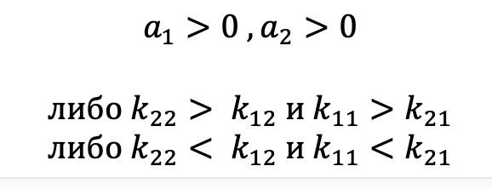
Условие сосуществование двух видов это разные вкусы
Первое условие:
Используя уравнение da₁/dt=da₂/dt=0 и тот же анализ, получаем тот же ответ, но к₁₂ и к₂₁ меняются местами.
Дом. зад. 2

Slide 24
Балансирующий (стабилизирующий) отбор
Преимущество гетерозиготы Пример: аллель серповидной клеточной анемии
W₀ + s₁
W₀ + s₂
E < -1/2
W₀ + (s₁ + s₂)(1+E)
Приспособленность
W₀
aB
ab
Ab
AB

Slide 25
Отбор зависящий от доли аллели
Приспособленность индивидуума зависит от частоты аллели в популяции Пример: яркая окраска ядовитых животных для отпугивания хищников

Slide 26
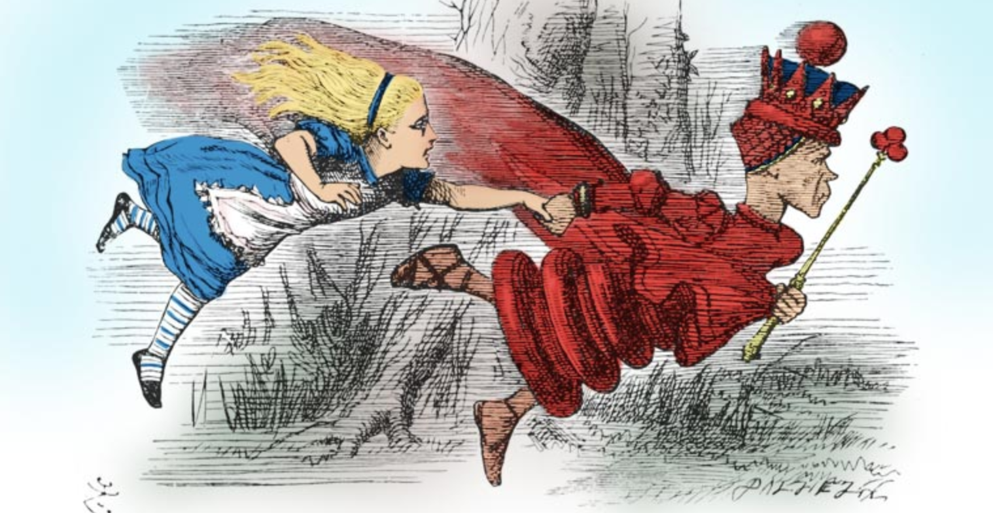
Отбор на изменение Пример: Красная Королева, эволюция противоборствующих видов
Now, here, you see, it takes all the running you can do, to keep in the same place
“Through the Looking-Glass” «Алиса в Зазеркалье»
Lewis Caroll

Slide 27
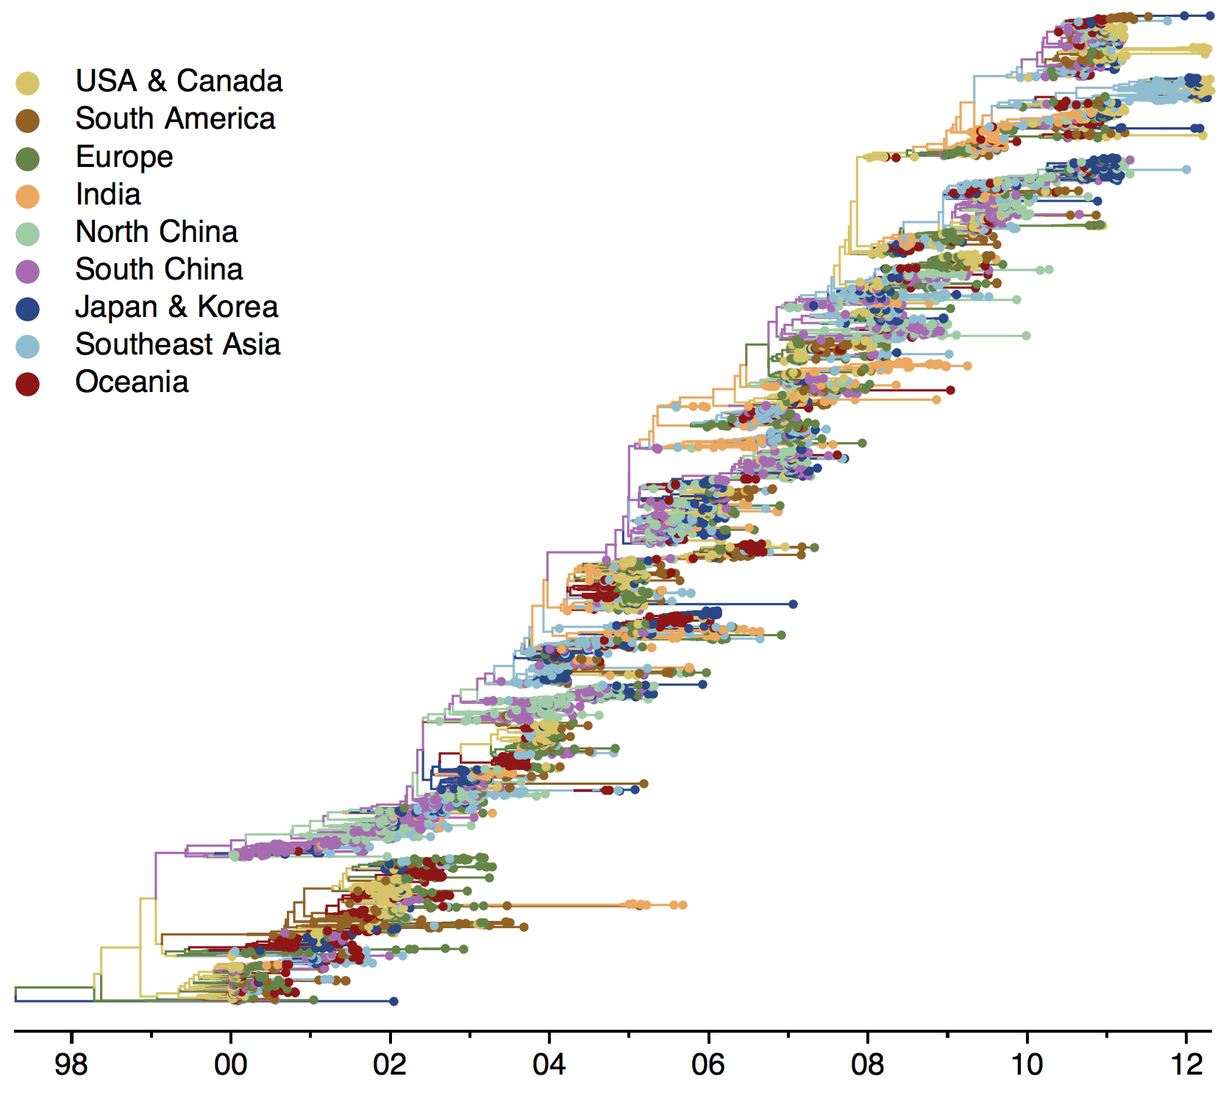
Пример: бег гриппа А от иммунной памяти населения
x
Bedford 2014, 2015
Rouzine & Rozhnova, PLOS Pathogens 2018
Yin - Neher, eLife 2019
Thierry – Walczak, PNAS 2020
Rouzine & Rozhnova, Comm.Med. 2023

Slide 28
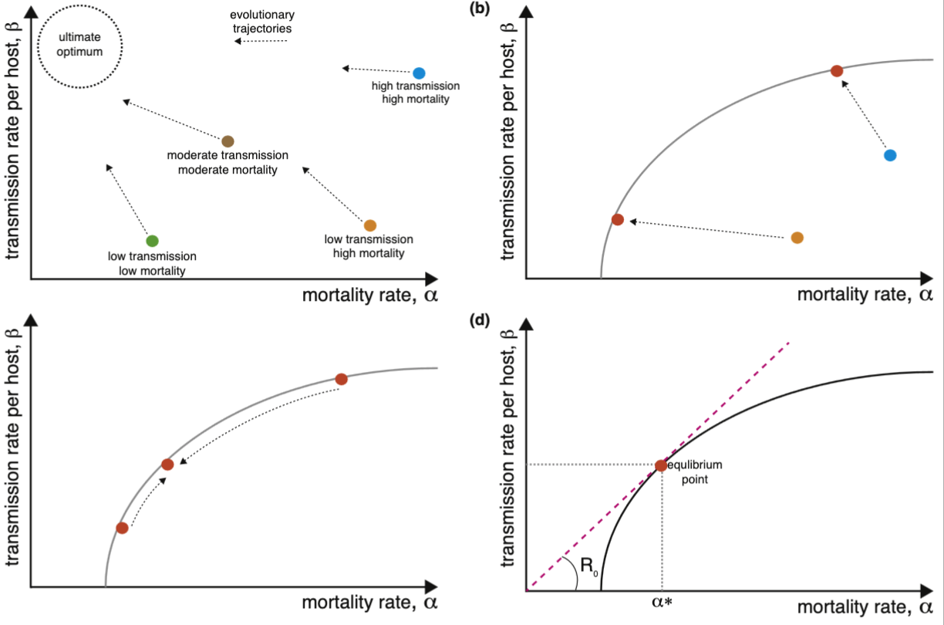
Конфликт биологических уровней
Направление отбора на уровне конкуренции между индивидуальными животными и между их популяциями противоположное
Определенный признак может быть полезен индивидууму, и закрепится в популяции, но приведет к ее вымиранию при конкуренции с другими
Вирулентность — побочный эффект приспособленности вируса, невыгодная вирусу на уровне эпидемии (почти всегда)

Slide 29
Естественный отбор на уровне группы
Обманщики и кооператоры. Эволюция альтруизма. Эволюционные игры (с 1930х)
Эволюция религии в культурной эволюции (новое направление)

Slide 30
Выводы 2
Направленный, очищающий отбор это самый распостраненный вид отбора
Эффект нишы, балансирующий отбор, отбор на постоянное изменение, зависимость отбора от доли мутантов, конфликты биоуровней, и групповой отбор (альтруисты и эгоисты) требуют отдельного рассмотрения

Slide 31
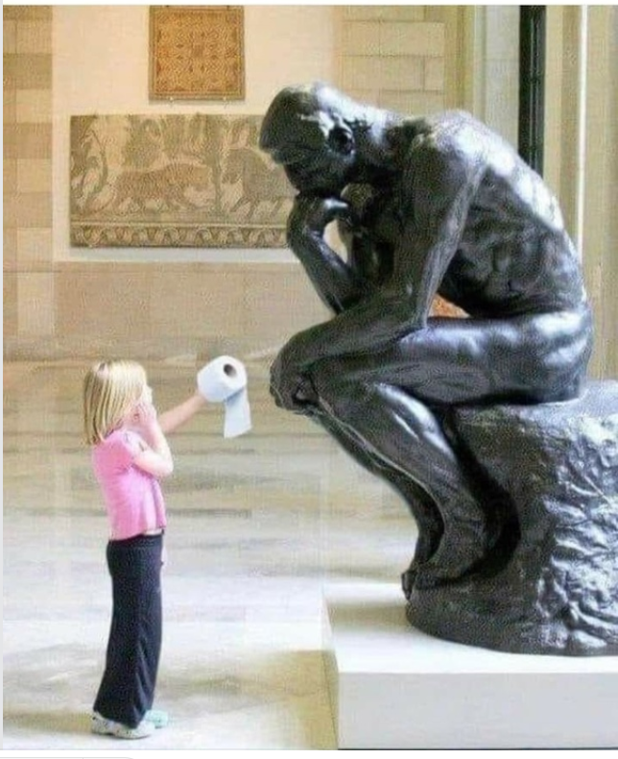
Спасибо!

